Slide 1
E18 ST3ITS3
Kursusevaluering

Slide 2
Svarprocent: 87

Slide 3
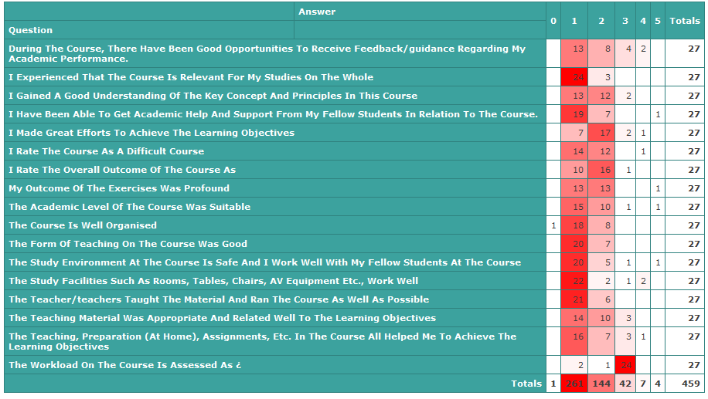

Slide 4
Kommentarer til undervisningen
I er glade for faget og for underviserne.
God sammenhæng mellem forberedelse, forelæsning og opgaver.
Fedt med forelæsning, stunt kode og 2 undervisere.
”I er super gode til at formidle. Især når i videre forklare hinandens undervisning og når i tegner det på tavlen”
I er trygge ved at sige, hvis der er noget I ikke forstår.

Slide 5
Kommentarer til formen
Godt med vekslen mellem snak og opgaver.
Godt med sengeopgaven, men også svært hvis man kommer bagud.
Måske kunne man lave små opgaver i et emne, så det ikke bare er lige på sengeopgaven.
”Har godt kunne li' at vi først har fået noget baggrundsviden, og så vi selv får lov til at kode det, og derefter vi samler op på det.”
Nogle gange nogle lange dage, men meget relevant at man har tid til opgaveregning sammen med lektionen, der forklarer teorien.

Slide 6
Kommentarer til emner
Nogle gange gik det for hurtigt med emnerne i undervisningen.
Der er meget, som skal læres på kort tid.
Man skal holde tungen lige i munden. Svært og udfordrende, men lærerigt.
Det kan godt virke uoverskueligt nogle gange.
Det kunne være godt med unittest senere i kurset, da det vil passe bedre med semesterprojektet.
I mangler noget mere viden om UML.

Slide 7
Kommentarer til niveauet
Man skal lave meget der hjemme.
Der er meget stof i forhold til andre fag.
Head first er en fed bog.
Niveauet har været højt, måske lidt for højt.
Alt for svært.
Jeg kunne godt have ønsket barren var sat lidt højere.

Slide 8
Øvrige kommentarer
Dejligt vi startede med opsamling på 1 og 2 semester.
Vi er alle blevet skubbet op på et højt niveau.
Det har været nemt at få hjælp.
Der må gerne komme flere løsningsforslag.
”Man har virkelig rykket sig igennem øvelserne, og når man kigger tilbage på det program man har fået lavet, er det hele noget, som man ikke kunne før.”

Slide 10
References and image sources

